Slide 1
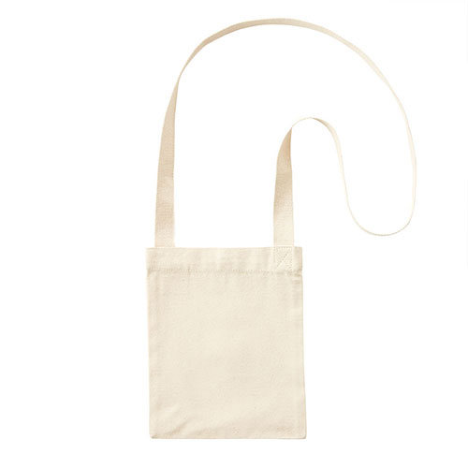
【提案書】
オーガニックコットンキャンバスサコッシュ
特徴
オーガニックコットン素材を使用したシンプルなサコッシュです。スマホや文庫本を入れて持ち歩くのに最適サイズ。カラーバリエーションはナチュラルとナイトブラックの二色展開。
商品写真
納期
納期スペース
仕様
素 材:コットン(320g/平方メートル)
サイズ：本体/約190×240(mm)・ショルダー部分/約25×1100(mm)
お見積
お見積りスペース

